Slide 1
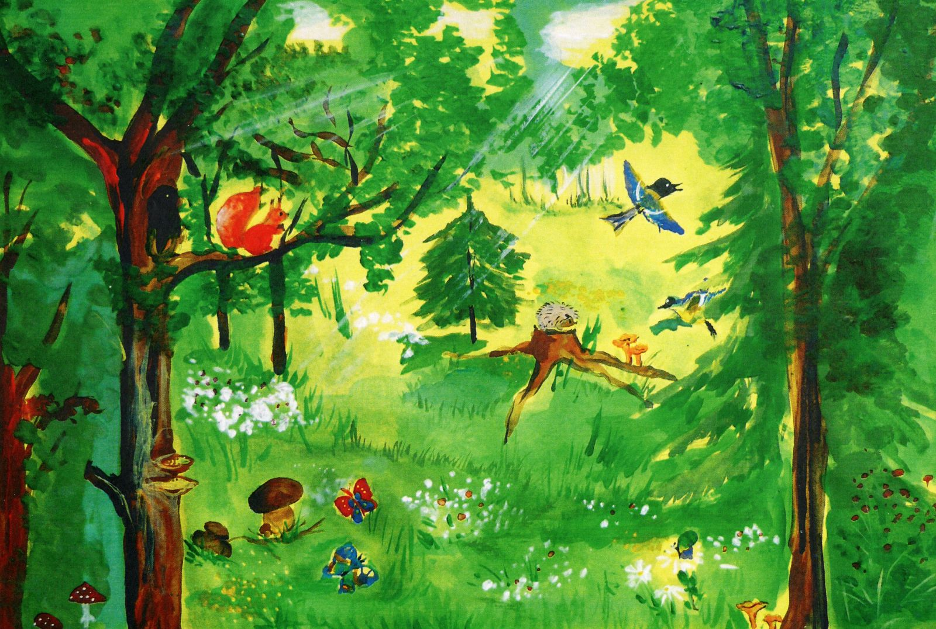
Жил-был ёж...
Какие звери в лесу?!
Подготовила:
воспитатель средней
группы Щиголева И.А.

Slide 3
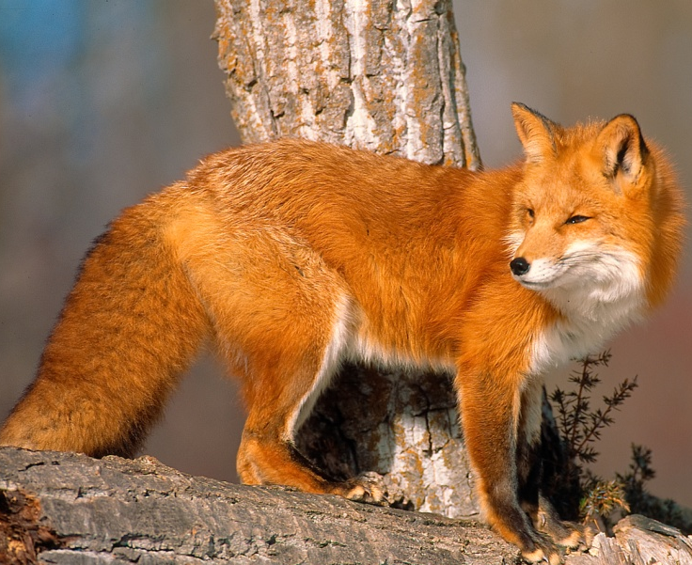
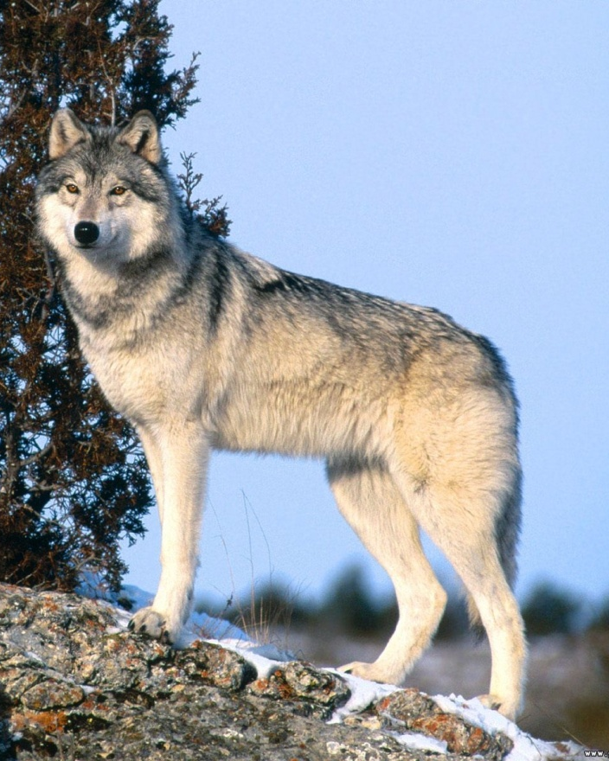
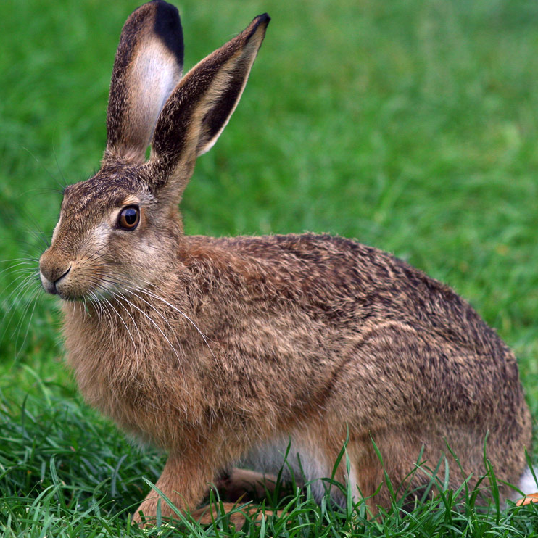
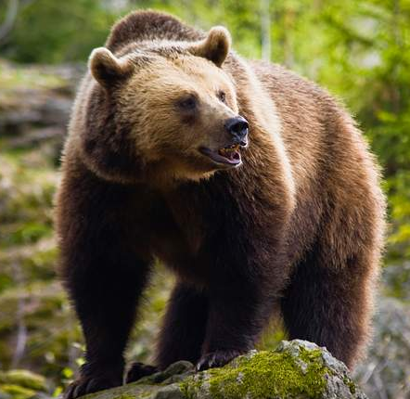
Загадки

Slide 4
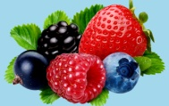
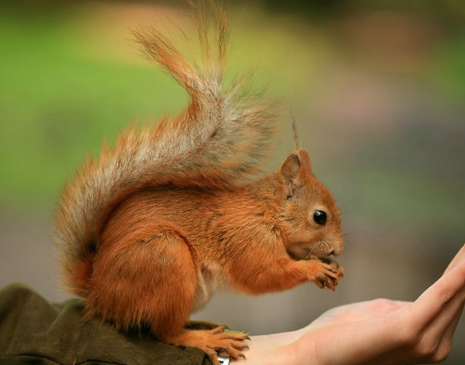
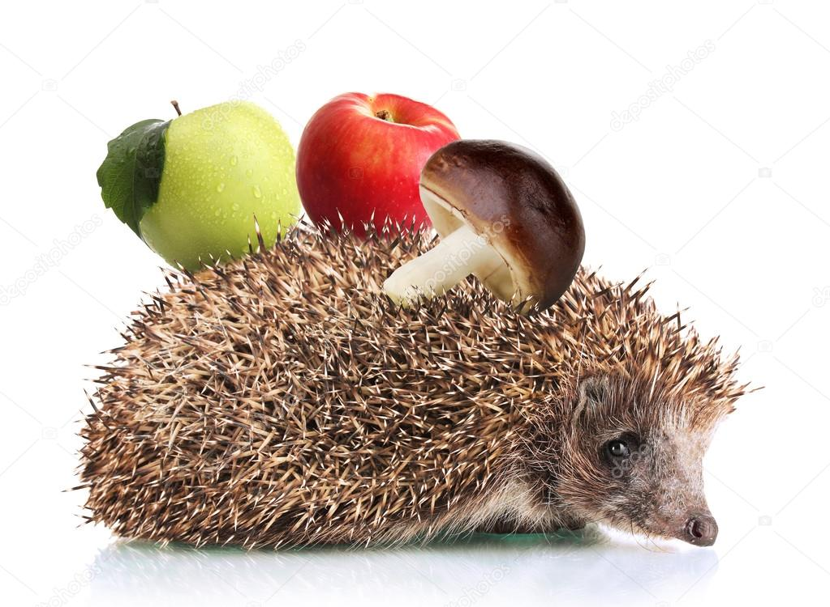
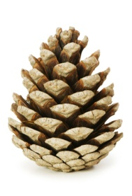
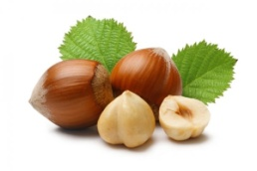
Кто что любит?

Slide 5
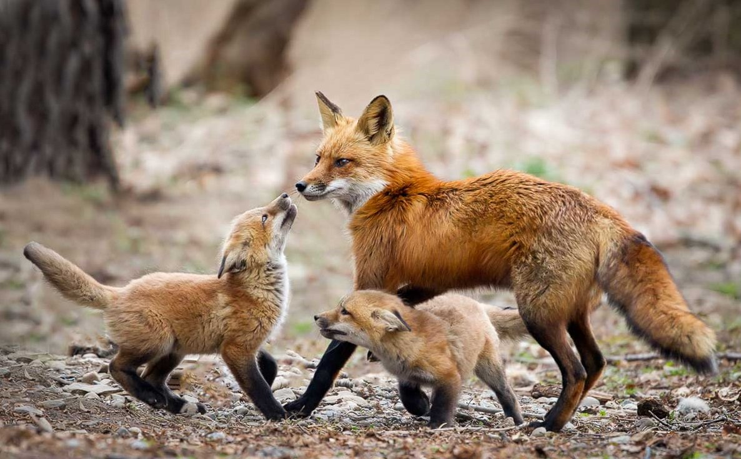
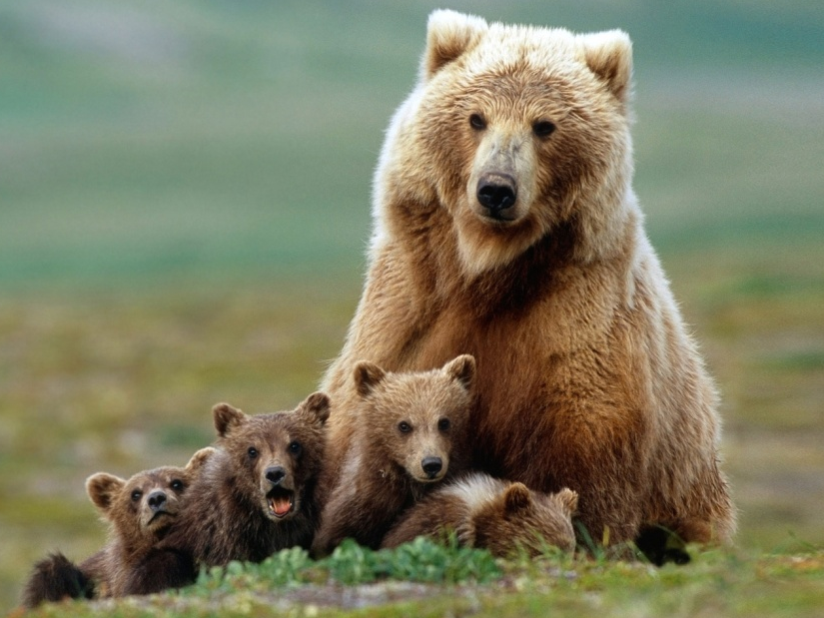
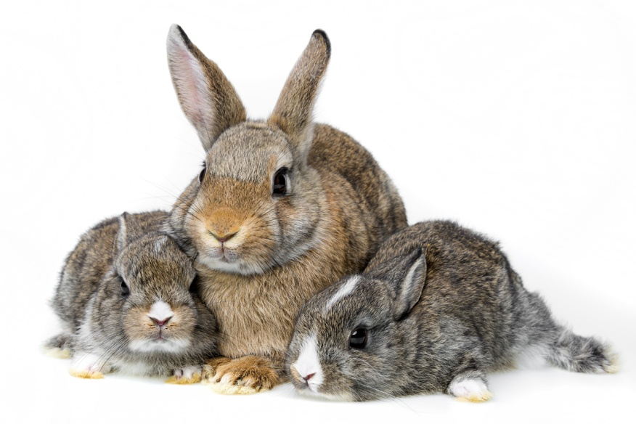
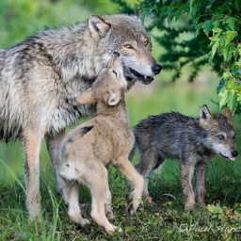
Животные и их детёныши
физминутка

Slide 6
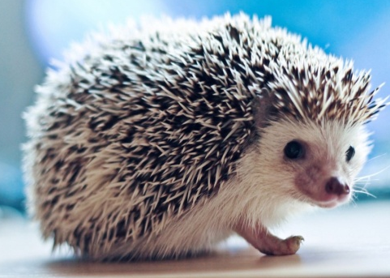
Это кто в траве шуршит, И забавно так фырчит?
Весь в иголках, не возьмешь. Кто же это, дети?
(Ёж)

Slide 7
Ёжик – небольшой лесной зверёк. Мордочка у него маленькая с вытянутым носом, вся покрыта шерстью. Чёрные, как бусинки, глаза кажутся внимательными и умными, но видит ёжик плохо. А вот нюх у него прекрасный! На спине носит колючие иголки. Лапы у ежа короткие, с маленькими коготками.

Slide 8
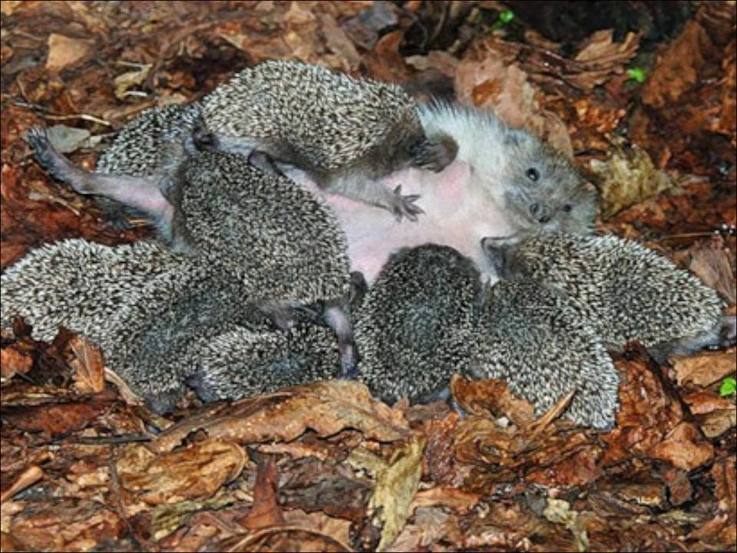
Рождаются ежата весной, совсем голенькими, розовенькими, слепыми и без иголочек. Они очень крохотные.
Мама-ежиха кормит ежат своим молоком.

Slide 9
Когда ежата подрастут и у них появятся иголочки, мама-ежиха начинает их всему обучать

Slide 11
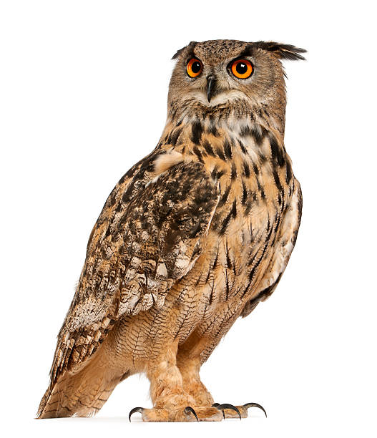
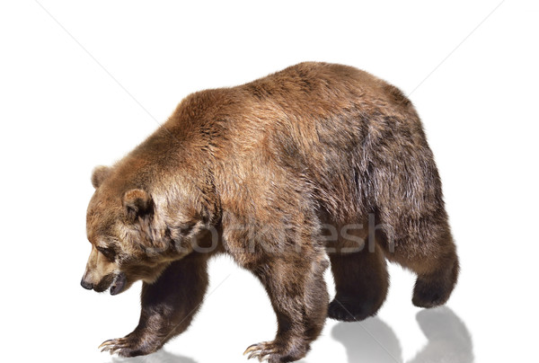
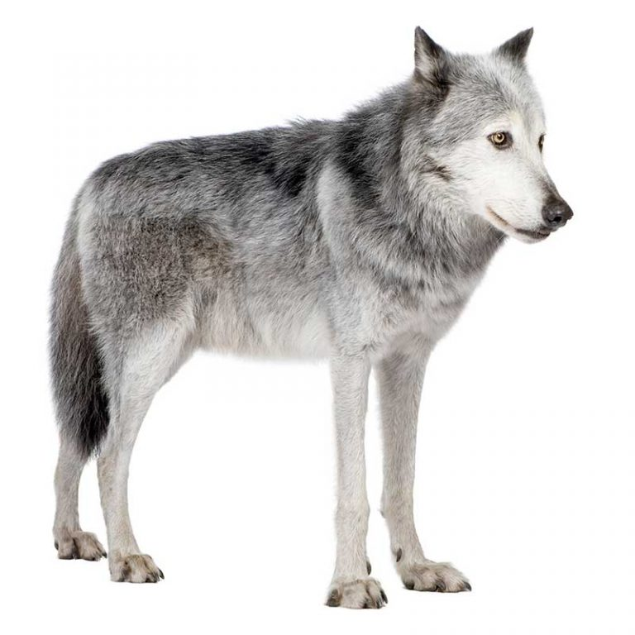
Что ты, ёж, такой колючий? Это я на всякий случай. Знаешь, кто мои соседи?.. Волки, лисы, да медведи!
Б. Заходер

Slide 12
Ёжик кубарем катается по траве и накалывает листву на свои иголочки
Принесёт ёжик сухие, душистые листья в свою норку и устелет ими зимнюю постель. И крепко проспит до весны

Slide 13
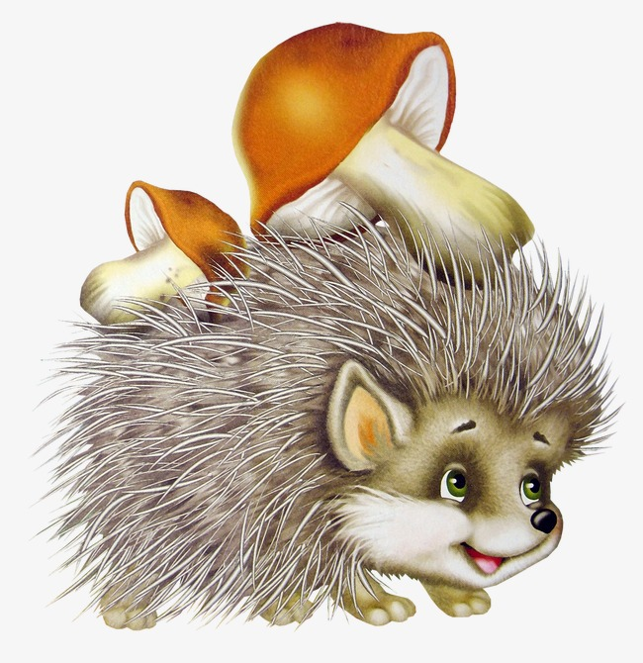
Молодцы!
Спасибо за внимание!

